Slide 1
시스템 프로그래밍
PUTTY

Slide 2
PuTTY
무료 Win32 Telnet , SSH 클라이언트
http://www.putty.org/

Slide 3
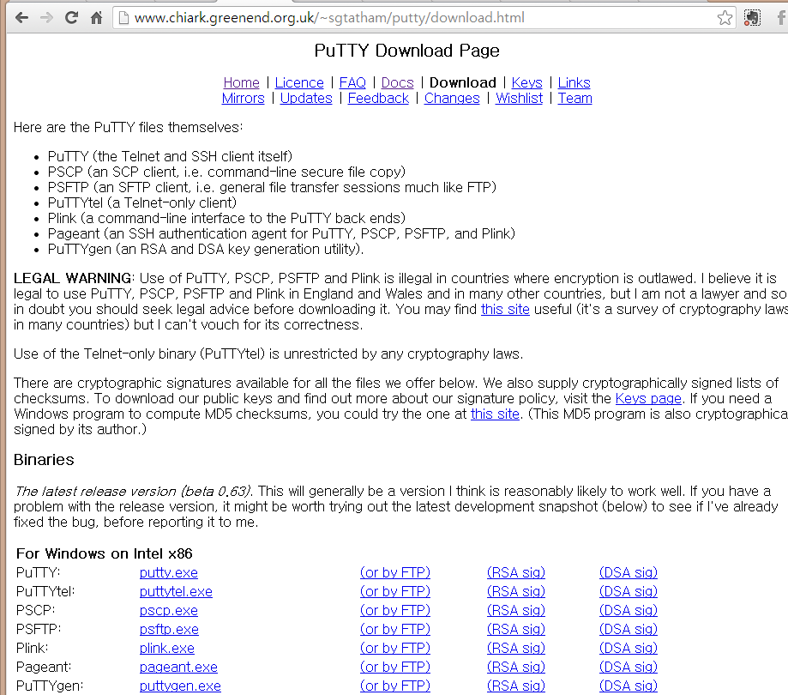
Download
다운로드
www.putty.org
Download PuTTY 선택
환경에 맞는 putty.exe 선택

Slide 4
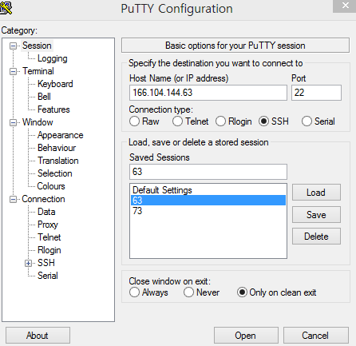
PuTTY 설정
설정
IP 설정
166.104.144.63
Port 와 Connection 확인
22 , ssh
Save 이후 Open 으로 연결

Slide 5

계정 정보
ID
guest001, guest002,guest003,…, guest030
Password
001,002,003,…,030
변경
passwd
현재 패스워드 입력
변경 패스워드 입력
변경 패스워드 확인

